Slide 1
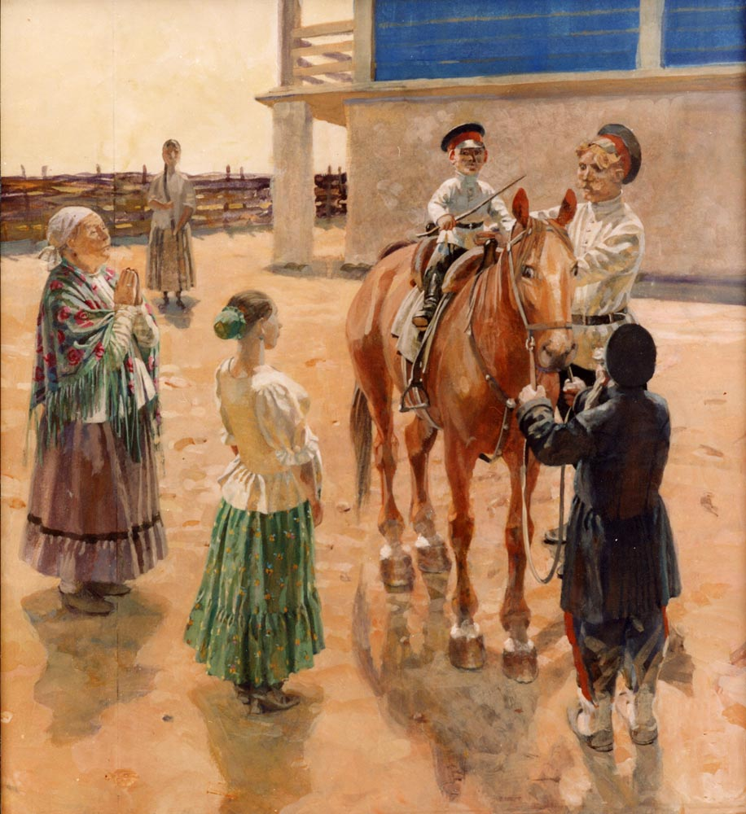
С
давних времен наши предки проводили много времени на свежем воздухе.
азаки всегда славились крепким здоровьем, выносливостью и мужеством.
К

Slide 2
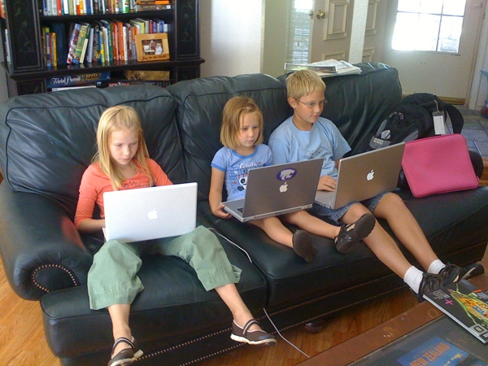
Современные школьники
Проводят свободное время за телевизором или компьютером – 75%
Играют с друзьями на свежем воздухе- 25%

Slide 3
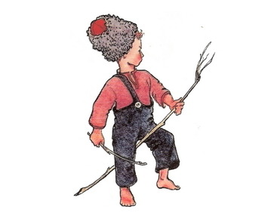
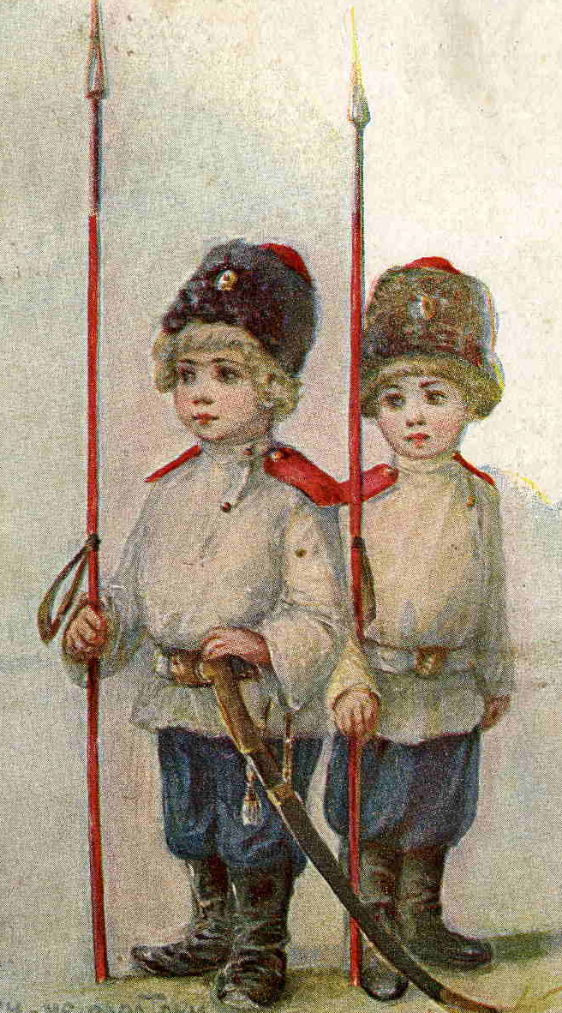
П
одвижные казачьи игры дают возможность ловко двигаться, проявлять инициативу, сотрудничать с товарищами, быть внимательным, собранным. В казачьих играх развивается воля, сообразительность, смелость, быстрота реакций.

Slide 4
Муниципальное бюджетное общеобразовательное учреждение
Багаевская средняя общеобразовательная школа №1
Проект внеурочной деятельности для учащихся 5-6-х классов
(в рамках реализации ФГОС)
Разработчик:
Косарев Андрей Евгеньевич,
учитель физической культуры,
Высшей квалификационной категории
станица Багаевская
2016 год
«Казачьи забавы»
Багаевская

Slide 5
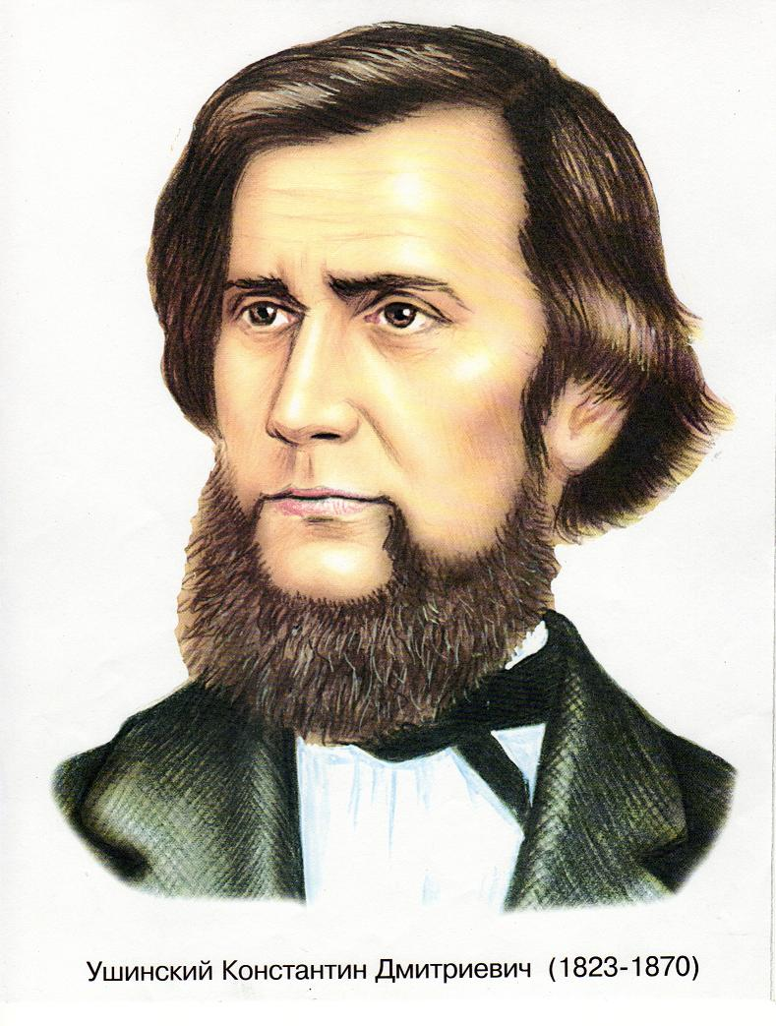
Обратить внимание на эти народные игры,
разработать этот богатый источник,
организовать их и создать из них превосходное
и могущественное воспитательное средство-
-задача будущей педагогики.
К.Д.Ушинский.
К.Д.Ушинский

Slide 6
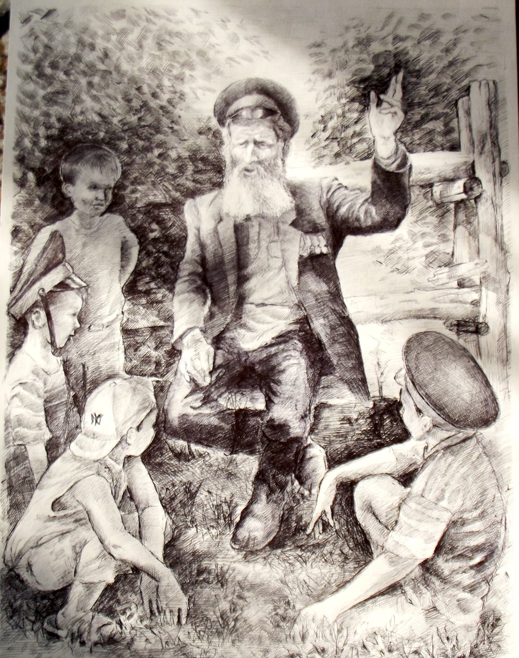
Цели и задачи проекта
Цель проекта:
Привить интерес к народным подвижным играм в рамках внеурочной деятельности на основе казачьих традиций.
Задачи проекта:
знакомство с традициями обычаями, играми и забавами донских казаков;
пропаганда исторически сложившихся сюжетно-образных обрядовых и подвижных игр казачества;
содействие гармоничному физическому развитию учащихся, всесторонней физической подготовке, укреплению здоровья;
привитие навыков здорового образа жизни;
развитие интереса к изучению культуры родного края;
воспитание чувства патриотизма, любви к малой родине.

Slide 7
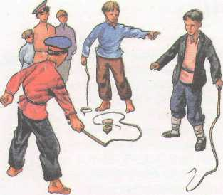
Участники проекта - обучающихся 5-6 классов
(возрастная группа 11-12 лет).

Slide 8
Содержание |  | Дата
1 этап - информационно-подготовительный
Изучение научно-методической и художественной литературы о казачьих обрядах, традициях и играх. Изучение опыта коллег (Интернет, библиотека). Составление плана мероприятий. Изучение уровня осведомленности и мотивации родителей и педагогов в вопросах физического воспитания и развития детей: – анкетирование; –интервьюирование. Разработка плана мероприятий совместной деятельности детей и родителей. Проведение мониторинга «Состояние здоровья обучающихся и физическая подготовленность детей» Создание базы данных о состоянии здоровья учащихся на основе комплексной оценки. Беседы о традиционной семье казака, об основных занятиях казачества | август сентябрь

Slide 9
2 этап – практический - реализация проекта
Беседы: «Что такое игра? «Для чего нужна игра?» Игры без предметов: игра «Ляпка». Игры без предметов: «Точный расчет». Игры без предметов: «Перебежки». Игры-эстафеты: «Челночок», «Бой петухов». Игры с предметами (веревки, камешки, тряпичные мячи или палки и пр.): «Забава с фишками». Игры с предметами: «Метко в цель». Обрядовые игры: хороводы «Просо», «Мак», «Грушица» Символические игры: «Всадники». | октябрь ноябрь декабрь январь февраль март апрель май

Slide 10
3 этап – рефлексивный
Обобщение результатов работы: анализ деятельности, исследование эффективности проводимых игр на основе анализа мониторинга «Физическая подготовленность детей». Изучение рейтинга увлеченности детей казачьими играми, анкетирование родителей. Педагогический Совет по обобщению результатов работы по проекту, составление рекомендаций по дальнейшей работе. Оформление продукта проекта - создание мультимедийной презентации инновационного опыта, создание «Сборника казачьих игр». | май

Slide 11
4 этап – дальнейшее развитие проекта - реализация проекта с учётом замечаний и рекомендаций
Апробация проекта на летней оздоровительной площадке – проведение казачьих народных игр. | июнь

Slide 12
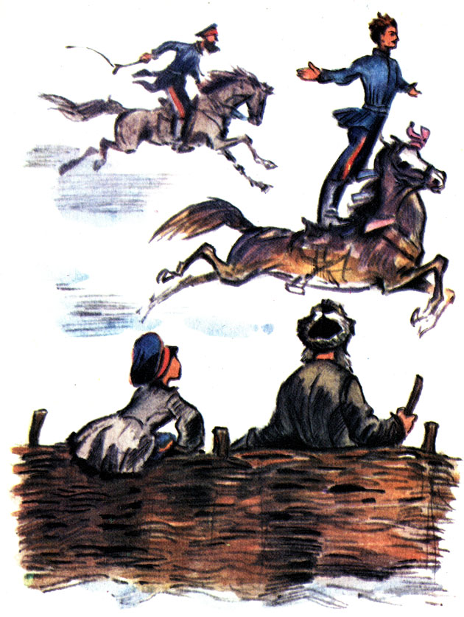
Ожидаемые результаты.
Ознакомление с традициями, бытом, играми казачества.
Активный интерес обучающихся к казачьим играм.
Умение использовать народные казачьи игры в условиях соревновательной деятельности и казачьих праздников.
Умение играть в обрядовые и подвижные игры казачества дома, на улице, на природе.
Снижение уровня заболеваемости детей.

Slide 13
Ожидаемые результаты.
Повышение уровня общей выносливости детей.
Активизация внимания родителей к физическому воспитанию детей.
Повышение уровня физической подготовки школьников.
Повышение социально-психологической комфортности в школе.
Бережное отношение к своей малой родине, к прошлому и настоящему.
Почитание традиций казачества, заповедей казаков.

Slide 14
Полученный продукт проекта
«Сборник казачьих игр» под редакцией разработчика проекта Косарева А.Е.

Slide 15
Будущее
страны, народа
всецело зависит
от того, каковы
его потомки.

